Slide 1
Simulation Axe numérique
Modélisation d’un système asservi multiphysique

Slide 2
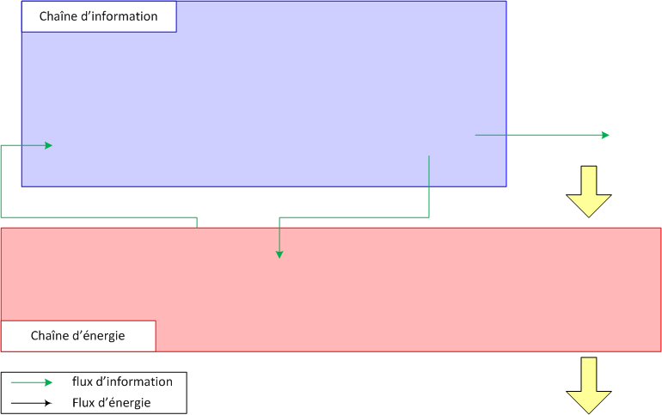
Chaine Fonctionnelle

Slide 3
Schéma Bloc

